Slide 1






2조 주제 발표
02
화자 분리를 이용한 음성 요약
2조
12161724 나현희
12171797 신원철

Slide 2

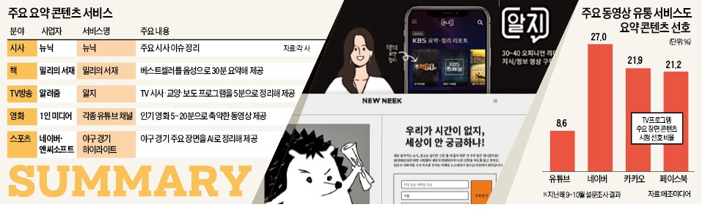
1.1 주제 선정 배경
1
서머리 콘텐츠 수요의 증가
Notes:
핵심만 정리해 주는 '서머리 산업'이 뜬다…"시간 없으시죠?… 그럼 영화·책·뉴스 요약해 드립니다"
(https://sgsg.hankyung.com/article/2019092780031)
서머리(summery) 산업 확대와 공유 경제
(https://www.khgames.co.kr/news/articleView.html?idxno=120312)

Slide 3
1.2 목표 설정
1
프로젝트 목표 설정
뉴스 음성 에서 화자 분리 후 text를 추출한 뒤 해당 기사의 요약문 제공
2
프로젝트 범위 설정
1. 뉴스 데이터: 국내 뉴스 데이터
2. 추출 텍스트: 한국어 및 영어 텍스트
Notes:
프로젝트 1차적인 목표는 뉴스 데이터에서 text를 추출한 뒤 기사의 요약문을 생성하는 시스템을 개발하는 것 이지만, 2차적인 목표는 일반적인 상황에서도 사용할 수 있는 시스템을 개발하는 것 입니다.

Slide 4
1.3 관련 연구
1
음성 신호 사용 음성 요약
음성 신호에서 음성 신호를 텍스트로 변환하여 요약 제공
2
음향 신호 사용 음성 요약
음성 신호를 세그먼트 별로 구분하여 가장 정보성이 높은 세그먼트 제공
Notes:
프로젝트 1차적인 목표는 뉴스 데이터에서 text를 추출한 뒤 기사의 요약문을 생성하는 시스템을 개발하는 것 이지만, 2차적인 목표는 일반적인 상황에서도 사용할 수 있는 시스템을 개발하는 것 입니다.

Slide 5
1.4 개선 사항
1
화자 분리를 이용하여 STT(speech to text) 정확도 상승
Overlapped된 음성에서 화자 분리를 적용하여 각각의 음성에 대해 STT 정확도 상승
2
화자 별 발화 내용을 구분하여 텍스트 요약
다화자 음성의 경우 정확한 요약 제공

Slide 6
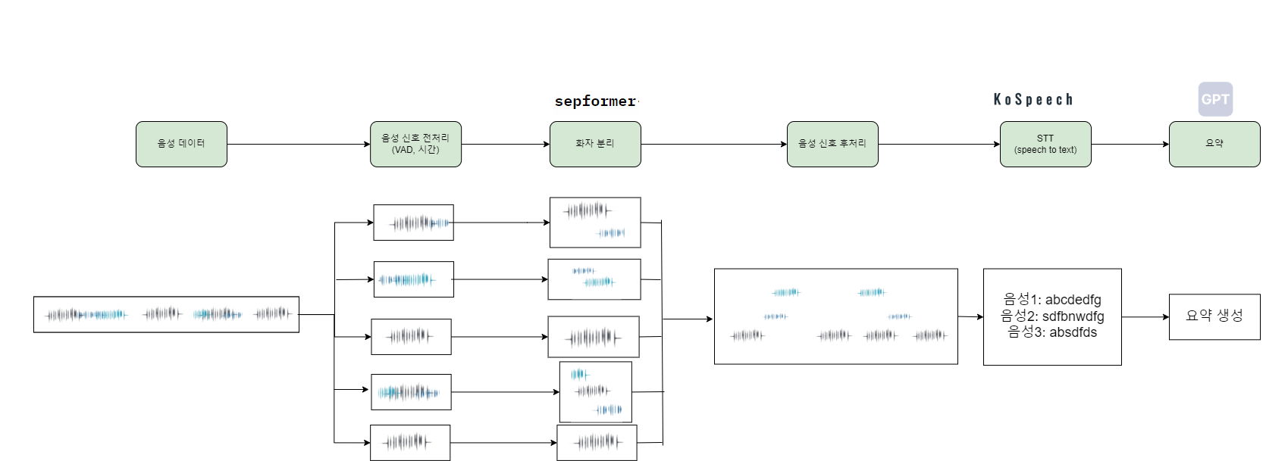
1.5 프로젝트 다이어그램

Slide 7
2.1 사용 모델 선정
1) STT(speech to text)

Slide 8
2.1 사용 모델 선정
2) 요약(summarization) - GPT
추출요약(extraction)
생성요약(abstraction)
 | 추출 요약 | 생성 요약
입력 문장을 그대로 사용 | O | X
정보 누락 정도 | 많음 | 적음
컴퓨팅 리소스 필요량 | 적음 | 많음
학습 시간 필요량 | 적음 | 많음
적정 모델 | BERT | GPT
Notes:
추출요약(extraction) =>문서에서 뽑은 단어를 조합해 문장을 생성, 입력의 문장 중 중요도가 높은 순으로 n개의 문장을 뽑아 만든다.
생성요약(abstraction) => 의미가 바뀌지 않은 선에서 문서에서 쓰이지 않은 단어 또는 표현을 이용해 문장을 만들어낸다.

Slide 9
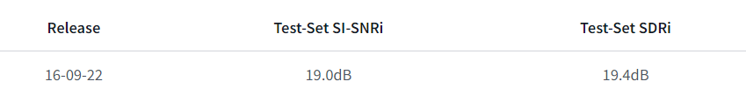
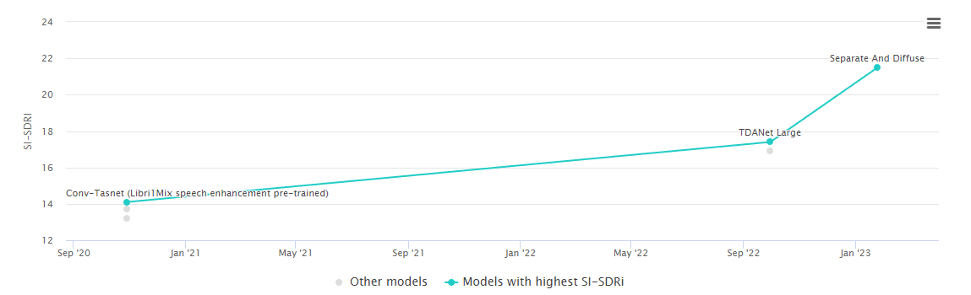
2조 주제 발
2.1 사용 모델 선정
3) 화자 분리(speech separation) - sepformer
Attention is All You Need in Speech Separation (arXiv:2010.13154v2)
https://huggingface.co/speechbrain/sepformer-libri3mix
https://paperswithcode.com/sota/speech-separation-on-libri2mix
Notes:
Comments:Accepted to ICASSP 2021
3개의 음성이 합쳐진 librimix

Slide 10
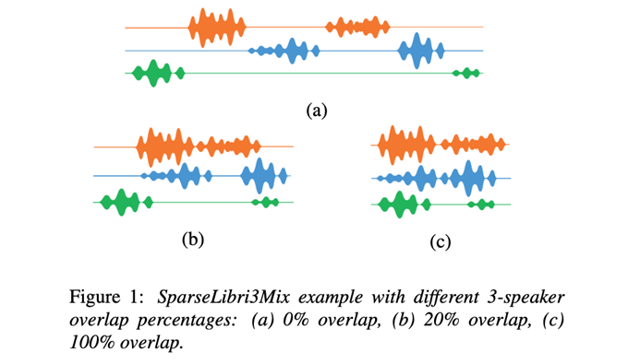
2.2 학습 데이터
1
STT
Ksponspeech
AI HUB, 요약문 및 레포트 생성 데이터
Sparse Librimix
2
요약
3
화자 분리

Slide 11
3.1 평가 기준
1
STT
일반 음성에서의 STT 성능
중첩된 음성에서의 STT 성능
WER(Word Error Rate)
결과와 정답을 비교하여 문자 수준에서 발생한 에러의 비율
CER(Character Error Rate)
결과와 정답을 비교하여 단어 수준에서 발생한 에러의 비율

Slide 12
3.1 평가 기준
2
요약
화자 별로 발화 내용이 구분된 경우와 그렇지 않은 경우 요약 성능 비교
ROUGE(Recall-Oriented Understudy for Gisting Evaluation)
참조 요약문과 후보 요약문의 가장 긴 공통 부분 수열(LCS)의 길이
METEOR(Metric for Evaluation of Translation with Explicit ORdering)
METEOR = (α × P + (1 - α) × R + β × F_mean) ^ γ
P: 정밀도
R: 재현율
F_mean: F1 score의 평균값

Slide 13
3.2 결론
1
음성이 중첩된 상황에서 요약 성능 개선 기대
2
화자 별 transcript(대본)을 제공하여 요약 성능 개선 기대

